Slide 1
На основе
парфюмерных
композиций
www.elixens.com
Коллекция отдушек для чистящих средств / SURODORANTS

Slide 2
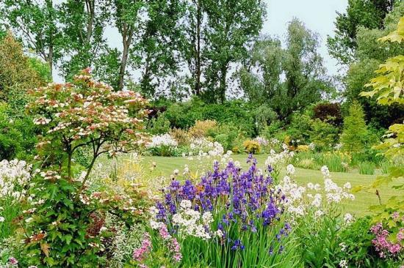
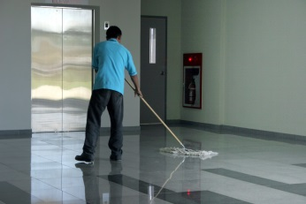
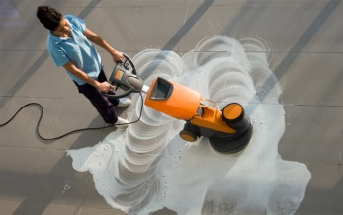
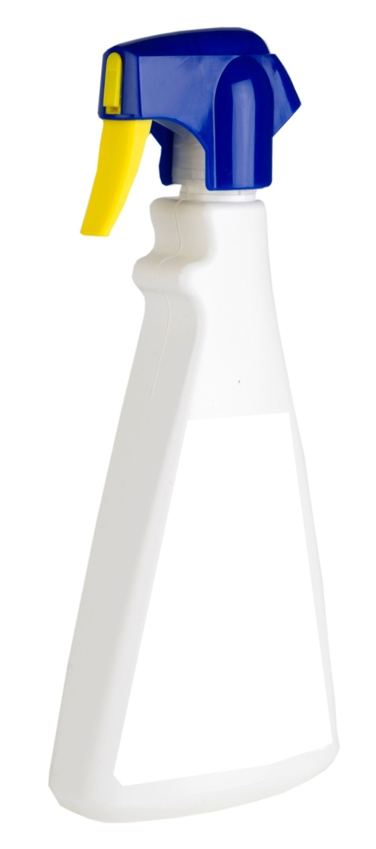
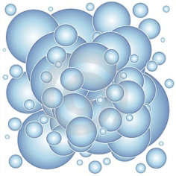
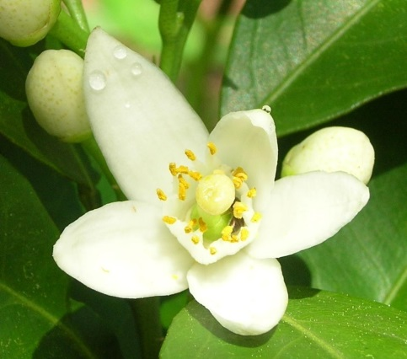
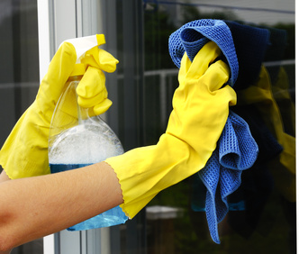
21453
JARDIN DE PROVENCE
Ароматическая нота:
Цветок апельсинового дерева
Нероли
Цветочный

Slide 3
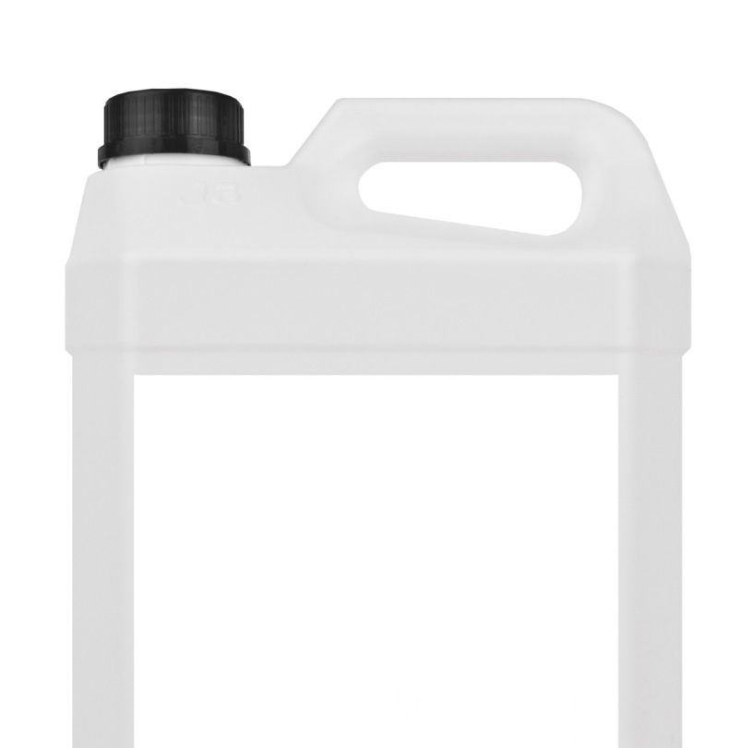
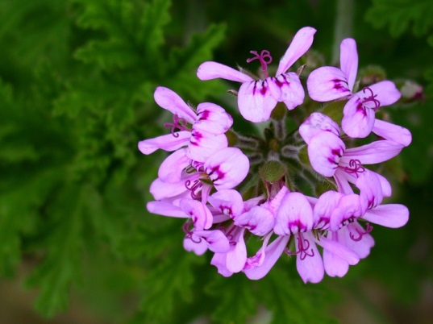
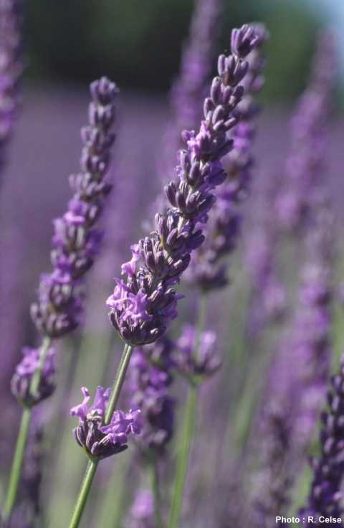
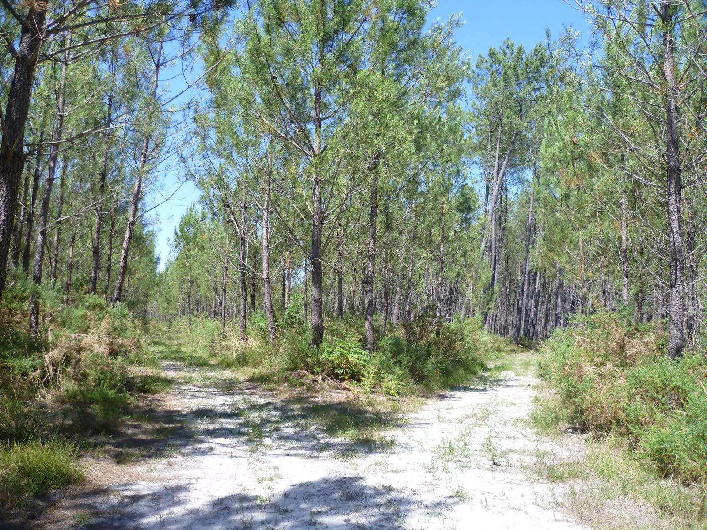
Коллекция отдушек, адаптированных для чистящих средств/ surodorants
Фужерные
Ароматическая нота:
Лаванда
Герань
Дубовый мох
21454 FOUGERE LANDAISE

Slide 4
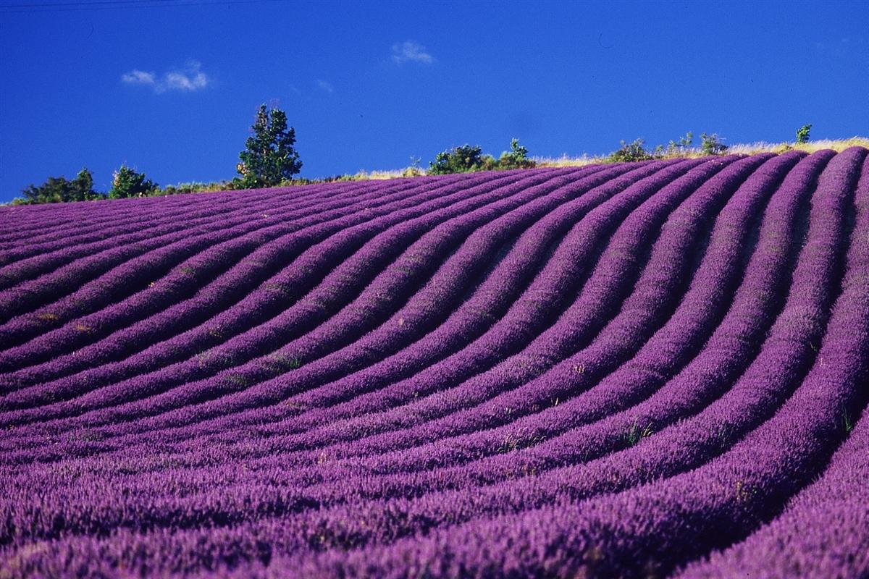
21455
PLATEAU DE VALENSOLE
Ароматическая нота :
Лаванда
АРОМАТИЧЕСКИЙ

Slide 5
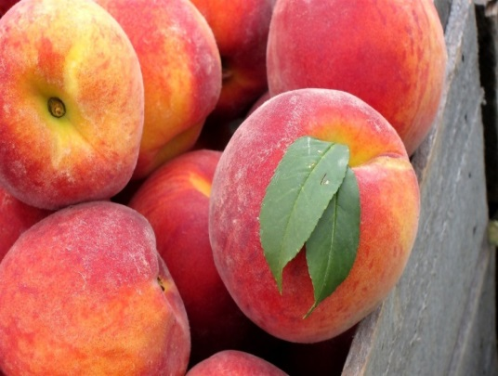
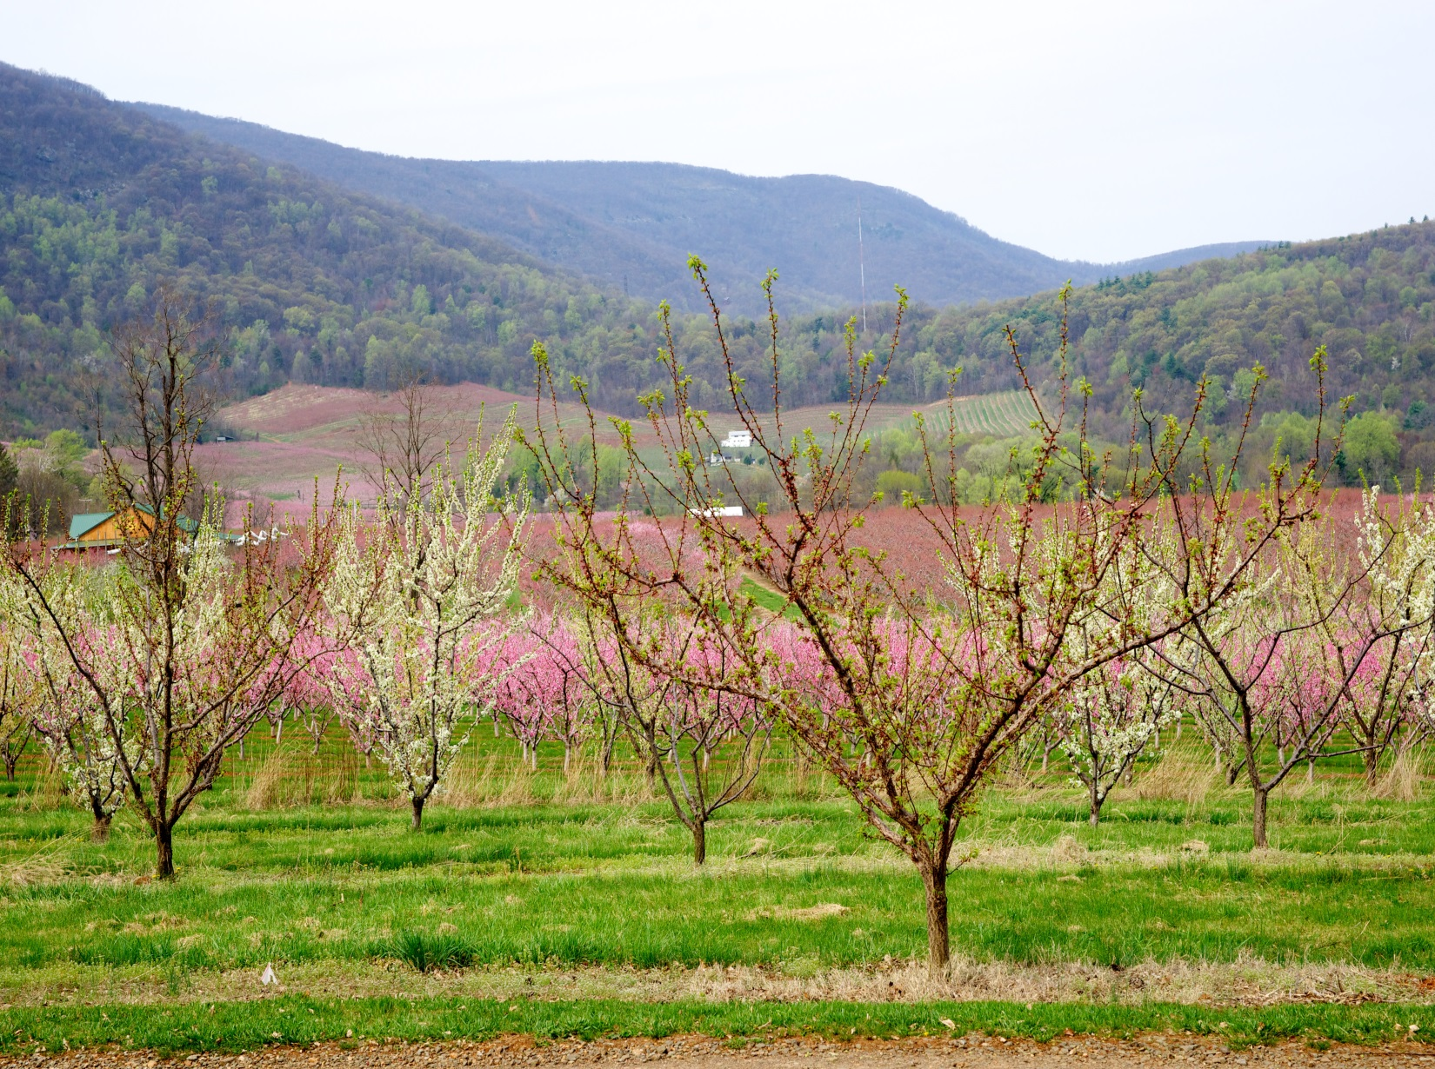
Коллекция отдушек для чистящих средств SURODORANTS
Фруктовый
Ароматическая нота:
Сочный персик
21456 VERGER DU LUBERON

Slide 6
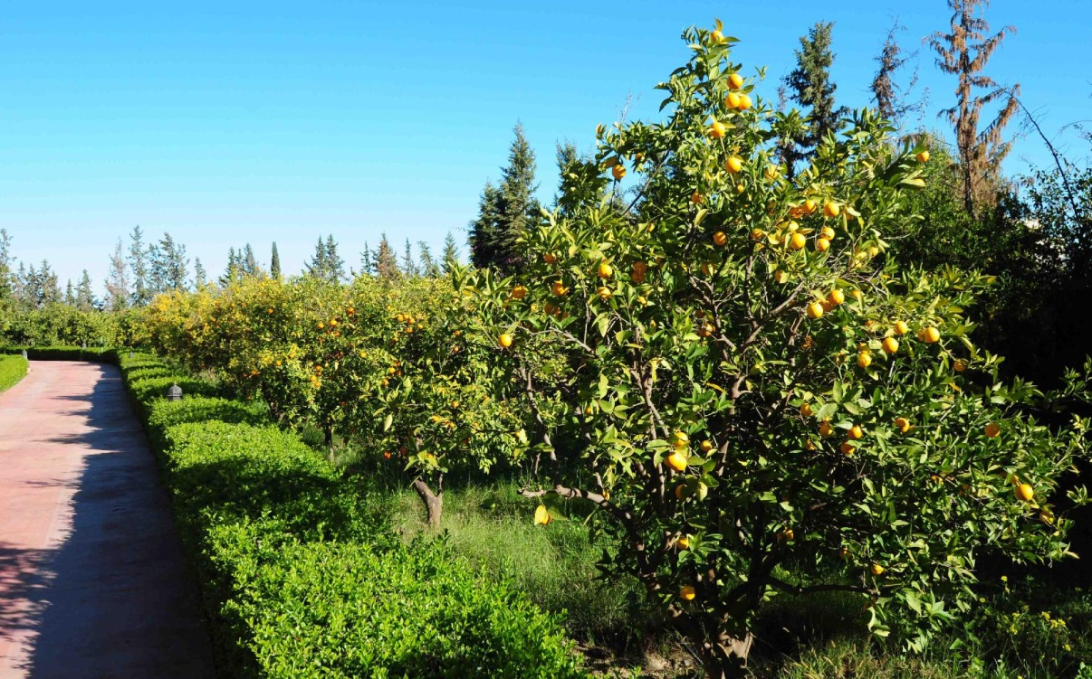
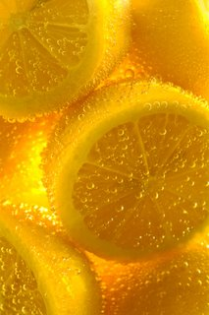
21457
JARDIN DES HESPERIDES
Ароматическая нота:
Лимон
Лимонная цедра
ЦИТРУСОВЫЙ

Slide 7
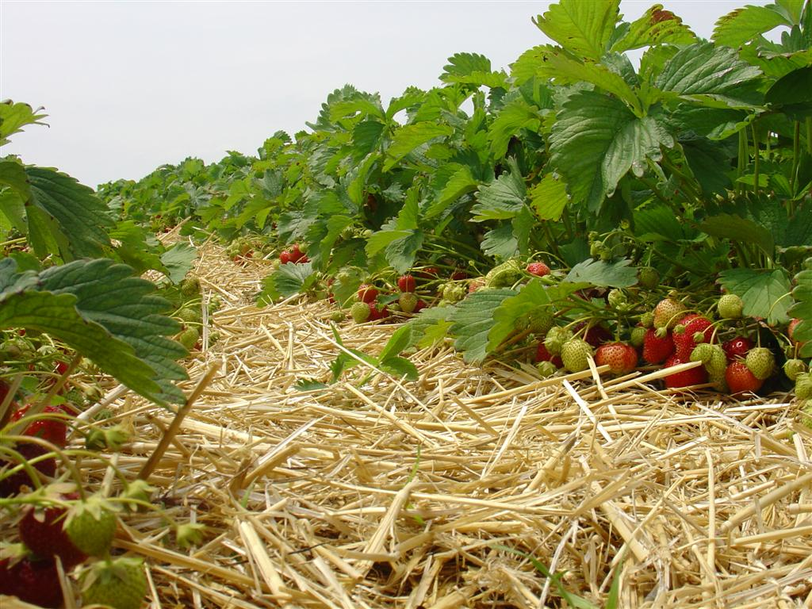
Коллекция отдушек для чистящих средств/ SURODORANTS
Фруктовый
Ароматическая нота:
Клубника
21458 CHAMPS DE GARIGUETTE

Slide 8
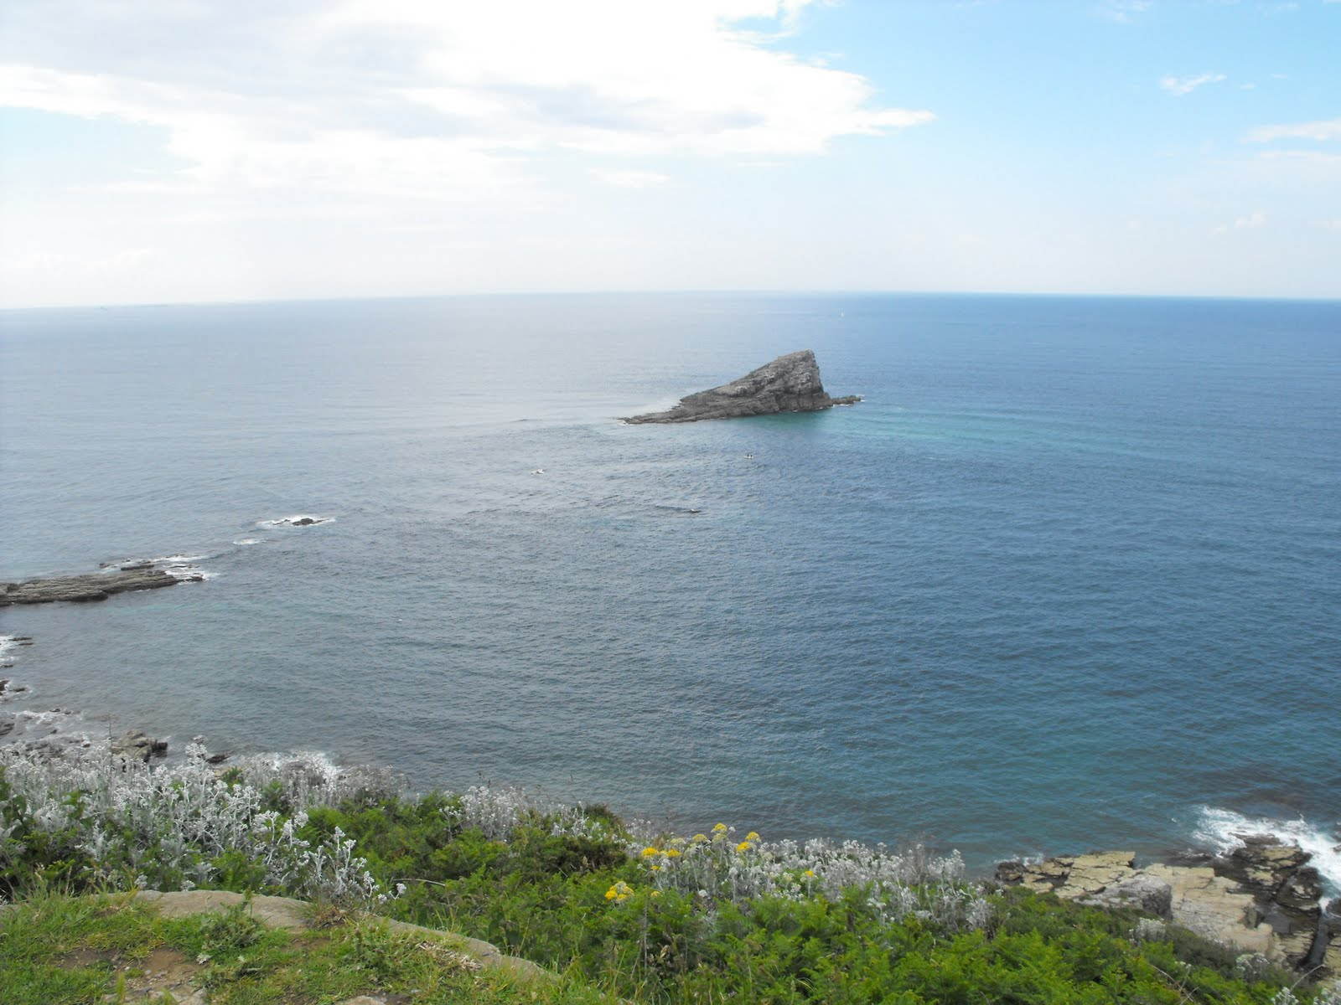
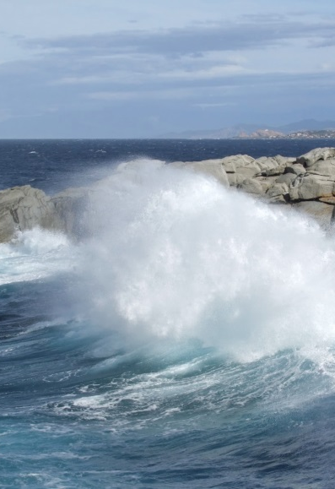
21459
EMBRUNS CELTIQUE
Ароматическая нота:
Морской бриз с цветочными обертонами
Морской

Slide 9
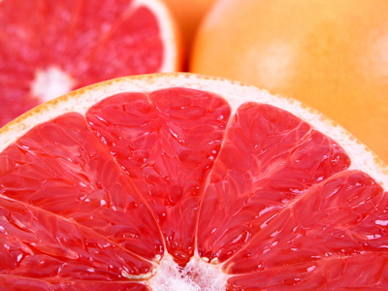
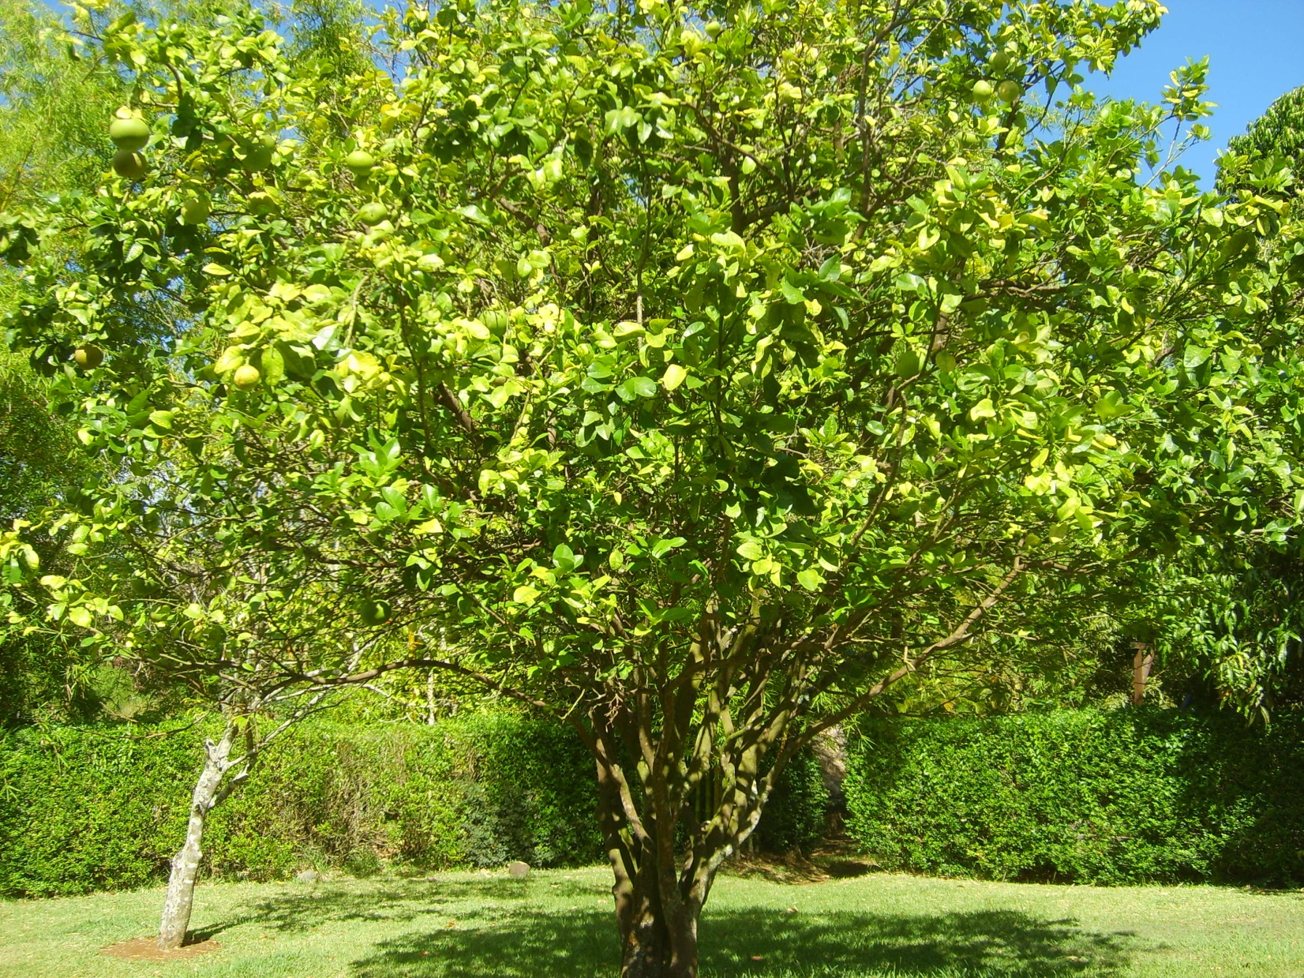
Коллекция отдушек для чистящих средств SURODORANTS
Цитрусовый
Ароматическая нота:
Грейпфрут
21460 JARDIN MAURITIEN

Slide 10
Список отдушек для чистящих средств/ SURODORANTS
РЕФЕРЕНЦИЯ | НАИМЕНОВАНИЕ
21453 | JARDIN DE PROVENCE
21454 | FOUGERE LANDAISE
21455 | PLATEAU DE VALENSOLE
21456 | VERGER DU LUBERON
21457 | JARDIN DES HESPERIDES
21458 | CHAMPS DE GARIGUETTE
21459 | EMBRUNS CELTIQUE
21460 | JARDIN MAURITIEN

